Slide 1
Laboratório
Engenharia do Produto

Slide 2
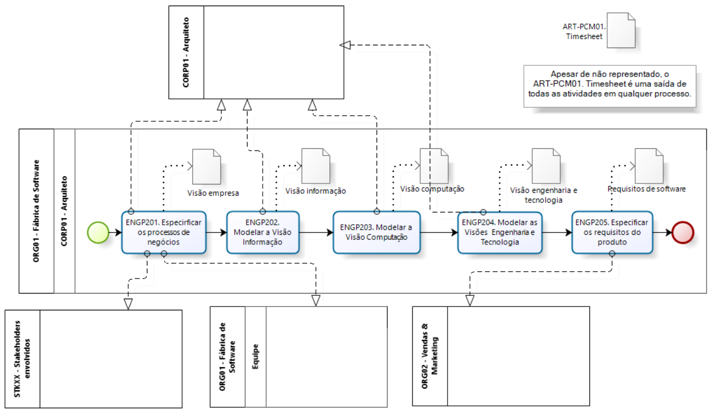
Laboratório Engenharia de Produto

Slide 3
Laboratório
Visão Empresa

Slide 4
Roteiro
Definições
A visão de processos de negócios (PN) envolve só os processos entre a arquitetura de software e os stakeholders
A visão de PN não deve conter informações das funções do software nem do processamento computacional

Slide 5
Visão empresa - Organização
Qual é o segmento do mercado em que a empresa atua?
Qual é o objetivo da empresa? (missão – visão)
Qual é a cadeia de valor da empresa?
Como a empresa esta dividida (organograma)? Quem são os agentes?
Papeis corporativos:
Quais os papeis (responsabilidades) dos agentes dentro do cenário? (classifique nos níveis estratégico, gerencial e operacional)

Slide 6
Visão empresa – Produtos/serviços oferecidos
Quais são os produtos/serviços oferecidos?
Descrever sucintamente as características de cada e apontar:
Quanto demora desenvolver e entregar o produto/serviço?
Qual a ordem de prioridade dos produtos/serviços segundo a demanda?

Slide 7
Visão empresa - Stakeholders
Com quais entidades (internas e externas) que interagem?
Outros departamentos/areas
Clientes
Prestadores de Serviços
Parceiros
Terceiros
Como cada entidade (internas e externas à empresa) interage como elas interagem?

Slide 8
Visão empresa - Processos
Quais são os processos em que participa cada agente?
Padrões e métodos
Quais padrões e/ou métodos são utilizados para execução dos processos?
Existe?

Slide 9
Identificação dos processos
Perguntas simples
Como é o modelo organizacional?
Quem são os agentes?
Quais são as informações trocadas entre agentes?
Que contrata?
Que oferece?
Como paga?
Como negocia?
Que envia?
Como as unidades da empresa agem?
Perguntas referentes às atividades entre agentes

Slide 10
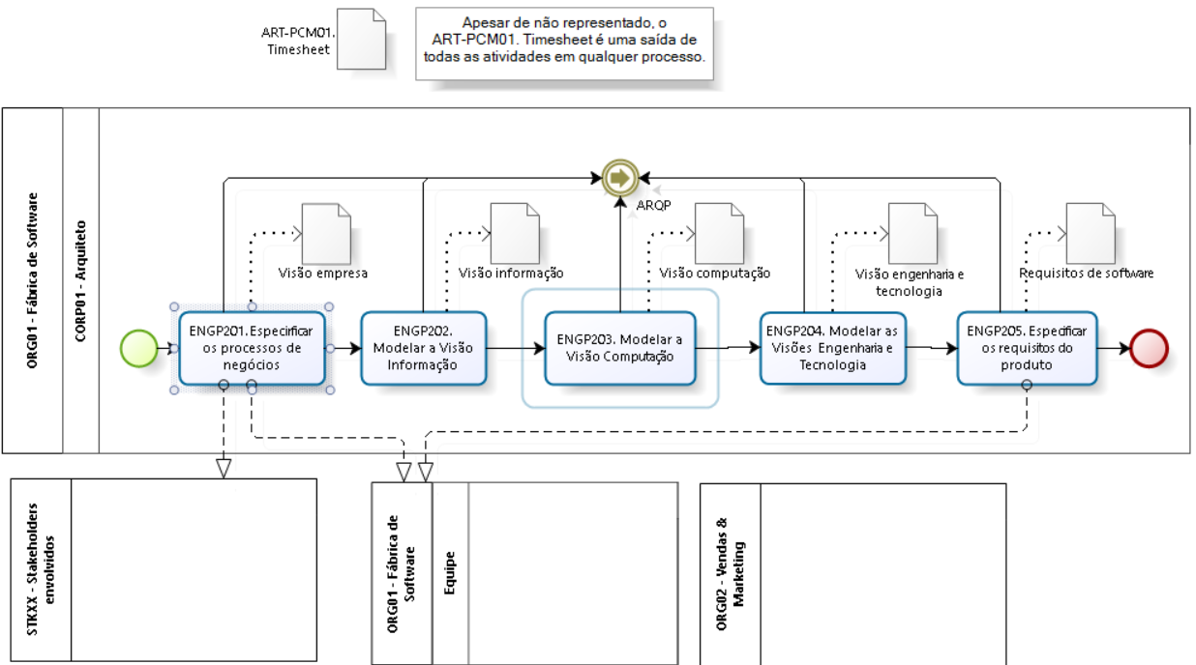
Roteiro para definição de Ambiente Corporativo e Processo de Negócio
Objetivo: O objetivo desta tarefa é especificar os processos de negócio da organização, para isso, é necessário compreender a estrutura organizacional, o ambiente que está inserida e seus processos produtivos.
Artefato de Entrada: Contexto da Demanda
Artefato de Saída: Visão Empresa - Documento de Engenharia de Produto
Template: Documento de Engenharia de Produto
Ferramenta: Bizage e Editor de Texto

Slide 11
Roteiro para definição de Ambiente Corporativo e Processo de Negócio
Roteiro de Execução: 1. Levantar e especificar o modelo organizacional da empresa e os elementos externos a empresa: papéis corporativos, departamentos, organizações, outros sistemas, parceiros organizacionais, entidades governamentais, cliente 2. Para cada elemento do modelo identificar os processos de negócio que o elemento da comunidade está envolvido no ambiente organizacional 3. Criar uma lista de processos do ambiente organizacional, ou seja, um inventário de processos 4. Classificar os processos da lista como operacionais, gerenciais e estratégicos 5. Modelar os processos em BPMN 6. Especificar os pontos de integração entre os atividades (mensagens, artefatos e outros) 7. Especificar a integração entre os elementos do processo da organização e o ambiente que está inserida (parceiros comerciais e clientes): identificar as interações, meios (mensagens, artefatos, e outros) e as políticas e regras de negócio.

Slide 12
Laboratório – Visão Informação

Slide 13
Visão informação - Artefatos
Quais são as informações consumidas e produzidas nas atividades do processo?
(resultado das atividades)
Qual é o objetivo/propósito de cada artefato de informação?
Quem Produz? Quem Consome?

Slide 14
Roteiro
Utilize o modelo de empresa que mostra os processos de negócios distribuídos de cada sistema
Preencha a seguinte tabela.

Slide 15
Informação do PN
 | Info entrada | Info saída
Processo 1
Processos 2

Slide 16
Roteiro para elaboração da Visão Informação do Documento de Engenharia de Produto
Objetivo: O objetivo desta tarefa é identificar e especificar os objetos informação compartilhados e manipulados pelo sistema
Artefato de Entrada: Visão Empresa - Documento de Engenharia de Produto
Artefato de Saída: Visão Informação - Tabela de Objetos Informação - Documento de Engenharia de Produto
Template: Documento de Engenharia de Produto
Ferramenta: Bizage e Editor de Texto

Slide 17
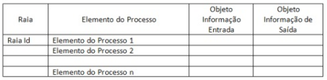
Roteiro para elaboração da Visão Informação do Documento de Engenharia de Produto
Roteiro de Execução: Parte 1: Levantamento dos objetos informação a partir do fluxo do Modelo de Processo de Negócio 1. Para cada elemento do processo de negócio 1.1 Identifique o objeto (s) informação que é manipulado 1.2 Classifique como objeto de informação consumido (entrada) e/ou produzido (saída) 1.3 Descreve o objeto informação na tabela do documento de engenharia de produto - visão informação

Slide 18
Roteiro para elaboração da Visão Informação do Documento de Engenharia de Produto
Roteiro de Execução: Parte 2: Levantamento dos objetos informação a partir da integração entre os processo da organização e o ambiente que está inserida 2. Para cada elemento do processo de negócio de integração (elementos de processo que promovem a integração entre a organização e o ambiente que está inserida) 2.1 Identifique o objeto (s) informação que é manipulado 2.2 Classifique como objeto de informação de consumida (entrada) ou produzida (saída) 2.3 Descreve o objeto informação na tabela do documento de engenharia de produto - visão informação

Slide 19
Laboratório Visão computação

Slide 20
Visão computação – Serviços computacionais vs entidades lógicas
Quais são os serviços computacionais requisitados para execução das atividades dos processos?
Qual entidade lógica é responsável de oferecer os serviços computacionais?

Slide 21
Roteiro
Definição do software na visão computação
Entradas: processos
Saída: Tabelas de identificação de serviços

Slide 22
Roteiro para elaboração da Visão Computação do Documento de Engenharia de Produto
Objetivo: O objetivo desta tarefa é identificar e especificar os objetos computação e a arquitetura baseline do sistema.
Artefato de Entrada: Visão Empresa e Visão Informação - Documento de Engenharia de Produto
Artefato de Saída: Visão Computação - Tabela de Módulos (Serviços) do Sistema e Arquitetura Baseline - Documento de Engenharia de Produto
Template: Documento de Engenharia de Produto
Ferramenta: Bizage, Editor de Texto, Editor UML - Rational System Architect Ou Astah ou StarUML (Diagrama de Componentes ou Diagrama de Pacotes)

Slide 23
Roteiro para elaboração da Visão Computação do Documento de Engenharia de Produto
Roteiro de Execução: Parte 1: Levantamento dos objetos computação a partir da estrutura Organizacional e Processos de Negócio 1. Identificar e listar os processos passíveis de automação e os envolvidos (unidades de negócio e papeis corporativos) 2. Relacionar os processos passíveis de automação entre termos de serviços a serem oferecidos pela aplicação 3. Classifique os serviços como operacional, gerencial, ou estratégico 4 Descreve cada um dos serviços (objeto computação) conforme a tabela do documento de engenharia de produto - visão Computação

Slide 24
Lista de serviços
 | Serviço Operacional | Serviço Gerencial | Serviço Estratégico
Empresa | Processos | Processos | Processos
Computação | Componentes | Componentes | Componentes

Slide 25
Roteiro para elaboração da Visão Computação do Documento de Engenharia de Produto
Roteiro de Execução: Parte 2: Desenho da arquitetura baseline 1. A partir da tabela de serviços - agrupar os Serviços em módulos do sistema 2.Elabore o desenho da arquitetura baseline através de um diagrama de componentes UML com separação de camadas 3. Distribua os módulos em uma arquitetura camadas (Estratégico, Gerencial e Operacional)

Slide 26
Roteiro para elaboração da Visão Informação do Documento de Engenharia de Produto
Roteiro de Execução: Parte 3: Desenho da arquitetura de software 1. A partir da arquitetura baseline - distribua os Serviços em uma arquitetura de software em três camadas (apresentação, lógica de negócio e dados) sistema 2. Elabore o desenho da arquitetura atraves de um diagrama de componentes UML com separação de camadas

Slide 27
Laboratório Visão infraestrutura e tecnologia

Slide 28
Visões engenharia e tecnologia
Tecnologias
Quais plataformas e frameworks utilizados para desenvolver e entregar os produtos/serviços?
Ferramentas
Quais os sistemas de software (Vendedor específico) que implementam os serviços computacionais requeridos?
Recursos utilizados
Existe algum material indispensáveis para executar alguma atividade?

Slide 29
Visão Infraestrutura e Tecnologia
Entrada: definir um modelo arquitetônico
Elementos (Componentes ou módulos)
Argumentos de decisão
Mapear e agrupar Componentes ou módulos (diagrama UML)
Relacionamentos (interfaces)
Usar um “pattern” em camadas ou outros
Modelo: Apresentação, lógica de negócios, serviços de apoio (Middleware)
Saída: Modelo de arquitetura com interfaces

Slide 30
Roteiro para elaboração da Visão Infraestrutura e Tecnologia do Documento de Engenharia de Produto
Objetivo: O objetivo desta tarefa é identificar e especificar a visão infraestrutura (engenharia) e a visão tecnologia.
Artefato de Entrada: Visão Computação - Documento de Engenharia de Produto
Artefato de Saída: Visão Infraestrutura e Tecnologia - Documento de Engenharia de Produto
Template: Documento de Engenharia de Produto
Ferramenta: Bizage, Editor de Texto, Editor UML - Rational System Architect ou Astah ou StarUML (Diagrama de Implantação) e tabela de tecnologia para cada módulo e camada da arquitetura baseline

Slide 31
Roteiro para elaboração da Visão Infraestrutura e Tecnologia do Documento de Engenharia de Produto
Roteiro de Execução: Parte I: Especificação da visão infraestrutura (engenharia) 1. Descrever cada elemento de integração entre módulos da arquitetura baseline (interfaces entre os módulos) 2. Identificar e identificar os mecanismos de suporte para interação distribuída entre módulos 2. Representar através do diagrama de implantação Parte II: Especificação da visão tecnologia 1. Determinar a tecnologia adotada em cada módulo da arquitetura 2. Elaborar a Tabela Módulo X Tecnologia

Slide 32
Para todos os elementos das visões
Quais os problemas mais comuns?
Quais os interesses/metas/requisitos/desejos?

